Slide 1
संतुलीत पशुखादय व मिनरल मिक्श्चर

Slide 2
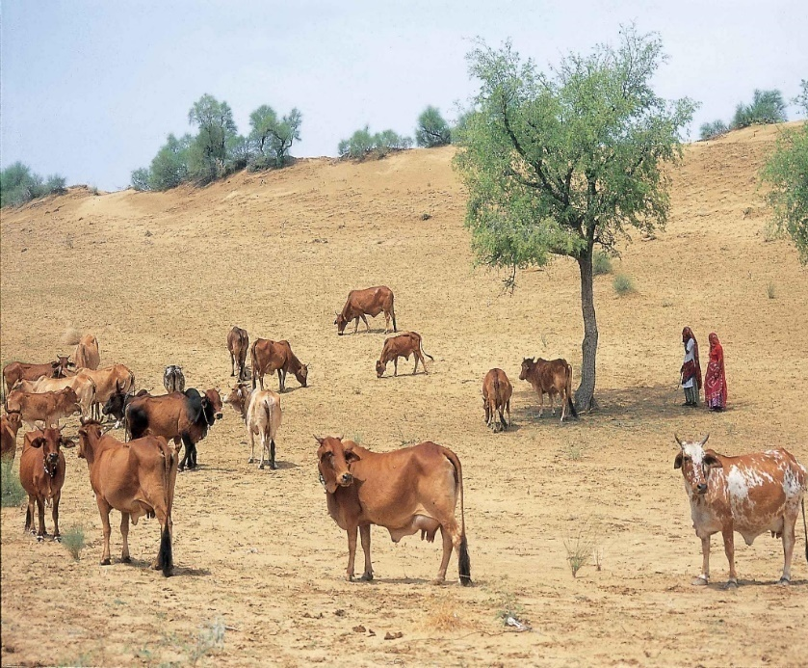
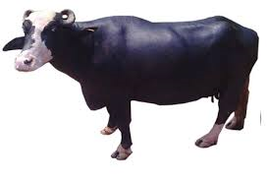
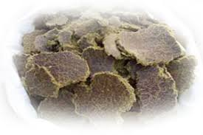
विदर्भामध्ये दुध व्यवसाय पारंपारिकरित्याच केला जातो आहे
चराई
ढेप खाऊ घालणे

Slide 3
दुधाची गुणवत्ता कमी
दुध उत्पादन कमी
माजावर वेळेवर न येणे, फळविल्यास गाभण न राहणे
दोन वेतातील अंतर जास्त
परिणाम
कालवडींची वाढ लवकर न होणे
उत्पादन खर्च जास्त

Slide 4
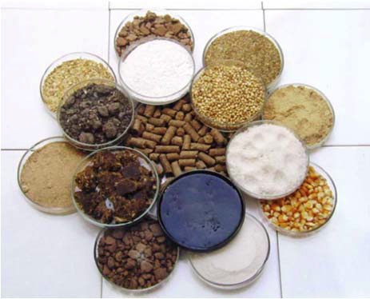
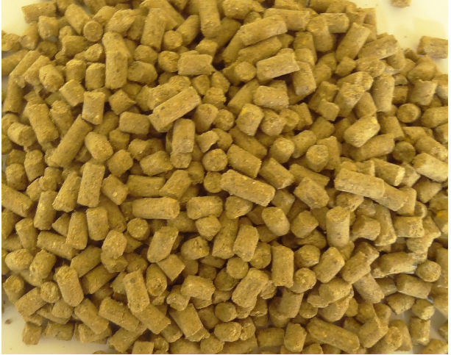
संतुलीत पशुखादय
विवीध खादय घटकांचे शास्त्रशुध्द मिश्रण

Slide 5
संतुलीत पशुखादय देण्याचे फायदे
पाणी
जीवनसत्वे
कार्बोदके
पोषक
तत्व
खनिजे
फॅट
प्रथिने

Slide 6
पशुखादय कीती दयावे | गाय (३०० ते ४०० कि.ग्रा.) | गाय (४०० ते५०० कि.ग्रा.) | म्हैस (३०० ते ४०० कि.ग्रा.) | म्हैस (४०० ते ६०० कि.ग्रा.)
शरीरासाठी | २.० कि.ग्रा. | २.५ ते ३.० कि.ग्रा. | २.० कि.ग्रा. | २.५ ते ३.० कि.ग्रा.
दुधासाठी (प्रती लिटर) | ४०० ग्राम | ४०० ग्राम | ५०० ग्राम | ५०० ग्राम
गाभण असताना (शेवटच्या २ महिन्यात) | २.० कि.ग्रा. | ३.० कि.ग्रा. | २.० कि.ग्रा. | ३.० कि.ग्रा.

Slide 7
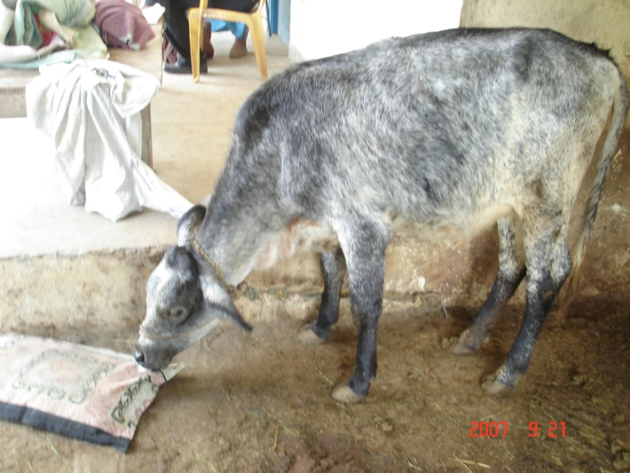
खनिज मिश्रण
न वापरण्याचे परीणाम

Slide 8
खनिज मिश्रणाचे प्रकार
खनिज मिश्रण (BIS type)
ASMM (क्षेत्र विशिष्ट खनिज मिश्रण)
चिलेटेड खनिज मिश्रण (Cu, Zn, Mn, Cr करिता)
लिक्विड कैल्शियम (कमी कैल्शियम मिळते – 4/5% vs 20% पाउडर मध्ये)
मीठ (25 से 30 ग्राम दररोज)
बफर - जास्त अलप दिल्या जात असलेल्या जनावरांना- खाण्याचा सोडा- 40/ 50 ग्राम प्रतिदिन- एसिडिटि न होऊ देण्याकरिता

Slide 9
खनिज मिश्रण (BIS type)
ASMM (क्षेत्र विशिष्ट खनिज मिश्रण)
Element | Requirement %
Calcium | 20.0 (Min)
Phosphorus | 12.0 (Min)
Magnesium | 5.0 (Min)
Sulphur | 1.8-3.0
Copper | 0.10 (Min)
Zinc | 0.80 (Min)
Manganese | 0.12 (Min)
Iodine | 0.026 (Min)
Iron | 0.40 (Min)
Cobalt | 0.012 (Min)
Element | Requirement %
Calcium | 23.0 (Min)
Phosphorus | 11.5 (Min)
Magnesium | 4.0 (Min)
Copper | 0.20 (Min)
Zinc | 1.2 (Min)
Iodine | 0.026 (Min)
Cobalt | 0.012 (Min)
vs

Slide 10
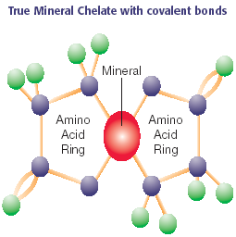
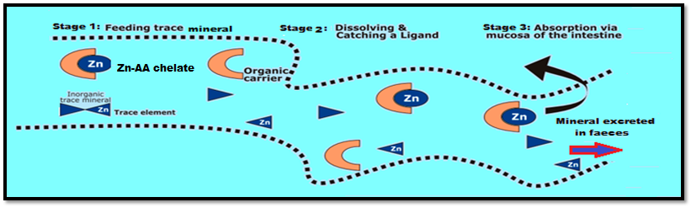
चिलेटेड मिनरल्स
मिनरल्स चिलेट करण्याची गरज- अत्यंत जास्त उत्पादन क्षमता असलेल्या जनावरांना मिनरल्स आवश्यक प्रमाणात उपलब्ध करून देणे.
कोणते मिनरल्स चिलेट केले जातात- अत्यंत आवश्यक असलेले परंतु कमी प्रमाणात लागणारे उदा. Cu, Zn, Mn
चिलेशन प्रक्रीया - मिनरल अमीनो ॲसीड सोबत बांधले जातात.
त्यामुळे रुमेन मध्ये ईतर केमीकल्स बरोबर संयोग होत नाही.
आतडे पातळीवर मिनरल अमीनो ॲसीड सोबत शोषले जाते.
अ

Slide 11
मिनरल मिक्श्चर व लिक्वीड कॅलशीयम
लिक्वीड कॅलशीयम सप्लीमेंटस मध्ये मिनरल मिक्श्चर च्या तुलनेत अत्यंत कमी प्रमाणात कॅलशीयम व फॉस्फोरस असतो.
मिनरल | लिक्वीड कॅलशीयम | मिनरल मिक्श्चर (पावडर)
कॅलशीयम | 3-4% | >20%
फॉस्फोरस | 1.5-2% | >12%
S, Mg, Cu, Zn, Co, etc | नाही | आहे
- १किलो दुध तयार होण्याकरीता ३.५ ग्रॅम कॅलशीयमची गरज असते.
म्हणजेच १किलो दुध तयार होण्याकरीता १००मि.ली लिक्वीड कॅलशीयम लागेल.
शीवाय S, Mg, Cu, Zn, Co, etc जनावराला उपलब्ध होणार नाही.
गोपालकाच्या उत्पादन खर्चावर नियंत्रण ठेवण्याकरीता ASMM (क्षेत्र विशिष्ट खनिज मिश्रण) चा वापर करणेच योग्य.

Slide 12
खनिज मिश्रण कीती दयावे ?
कालवडीच्या झपाट्याने वाढीकरिता
25 ग्राम दररोज
कालवडी, गाभण, कमी दुध देणाऱ्या (५ लिटर) तसेच अनुत्पादक जनावरांकरिता
50 ग्राम दररोज
दुधाळ गाई व म्हशीकरिता (10/15 लिटर)
100 – 150 ग्राम दररोज, दुध उत्पादनानुसार

Slide 13
ईतर पशुखादय पुरके
मिठ – २५ ते ३० ग्रॅम मिठ दररोज जनावराच्या आहारात आवश्यक आहे.
बफर - जनावराच्या आहारात रफेजेस पेक्षा कॉन्संटÒट जास्त असतील तर रुमेन मध्ये ॲसीडोसीस होतो. या करीता सोडीयम बाय कार्बोनेट ५० ते ७५ ग्रॅम बफर म्हणुन आहारात दिल्या गेल्यास रुमेन मधील किण्वन प्रक्रीया नियमीत रहाते.

Slide 14
धन्यवाद

